Slide 1

UNIVERSIDAD PERUANA DE CIENCIAS APLICADAS TRABAJO FINAL
BUSINESS PREDICTIVE ANALYTICS
GRUPO 2
INTEGRANTES:
ANDRÉ NICOLAS VÁSQUEZ CASTRO (U20211B559).
VALERIA MILAGROS CAQUI PIZARRO (U20211C241).
LUIS ÁNGEL BENDEZÚ JIMENEZ (U202022364).
NEIL EDUARDO TRUJILLO NEYRA (U202020118).
GIANELLA LUCÍA SILVINA GONZALES (U202019652).
SECCIÓN: SS92

Slide 2

INTRODUCCIÓN
La Clínica Mayo, reconocida por su excelencia en el cuidado de la salud y la investigación médica, se enfrenta a un desafío crítico en el ámbito de la detección y manejo de las enfermedades cardiovasculares (ECV). Con el contexto global de las ECV como principal causa de mortalidad, cobrando 17,9 millones de vidas cada año y representando el 31% de todas las muertes en todo el mundo, surge una necesidad urgente de abordar la detección y el manejo temprano de estas enfermedades.

Slide 3
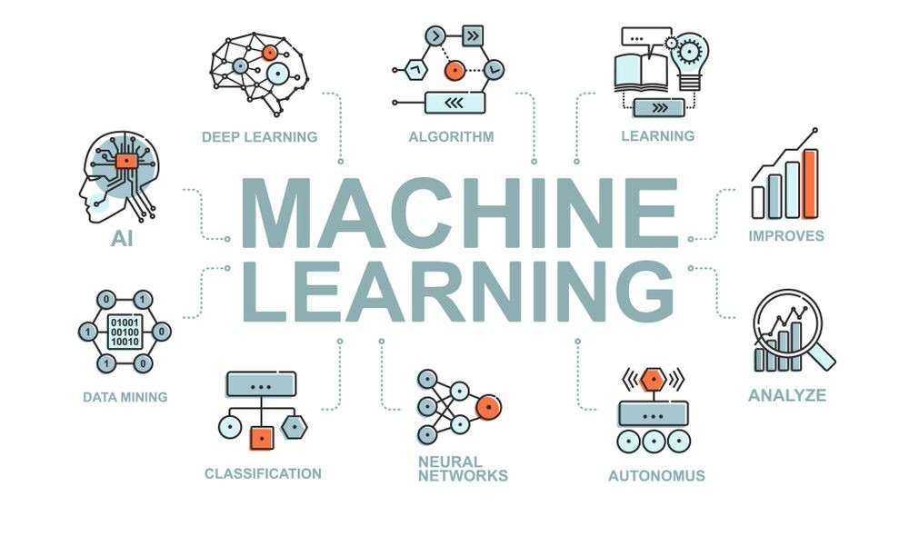
CAPÍTULO 1: ENTENDIMIENTO DEL NEGOCIO
1.1. DEFINIR EL PROBLEMA
El principal desafío de negocio para la Clínica Mayo se centra en la necesidad de mejorar la detección y el manejo temprano de las enfermedades cardiovasculares (ECV). A pesar de su reconocida reputación en el cuidado de la salud cardiovascular, la clínica enfrenta dificultades para identificar de manera precoz los factores de riesgo y adoptar medidas preventivas efectivas contra las ECV.

Slide 4

1.2. EVALUAR Y ANALIZAR ESCENARIOS
El principal desafío de negocio para la Clínica Mayo se centra en la necesidad de mejorar la detección y el manejo temprano de las enfermedades cardiovasculares (ECV). A pesar de su reconocida reputación en el cuidado de la salud cardiovascular, la clínica enfrenta dificultades para identificar de manera precoz los factores de riesgo y adoptar medidas preventivas efectivas contra las ECV.

Slide 5

1.3. DEFINIR LOS OBJETIVOS DE ML
Desarrollar un modelo predictivo que pueda identificar tempranamente la probabilidad de desarrollo de enfermedades cardiovasculares en pacientes, utilizando datos clínicos y biomédicos relevantes

Slide 6

1.3. DEFINIR LOS OBJETIVOS DE ML
Diseñar algoritmos capaces de predecir la progresión de las enfermedades cardiovasculares en pacientes a lo largo del tiempo, considerando factores de riesgo y variables clínicas.

Slide 7

1.3. DEFINIR LOS OBJETIVOS DE ML
Facilitar a los profesionales de la salud en la Clínica Mayo la identificación de patrones y correlaciones significativas entre las variables clínicas y biomédicas, para mejorar la toma de decisiones clínicas y el diseño de intervenciones preventivas.

Slide 8

1.3. DEFINIR LOS OBJETIVOS DE ML
Desarrollar herramientas de apoyo a la toma de decisiones que permitan personalizar el manejo y tratamiento de los pacientes con riesgo de enfermedades cardiovasculares, optimizando así los recursos y mejorando los resultados clínicos.

Slide 9
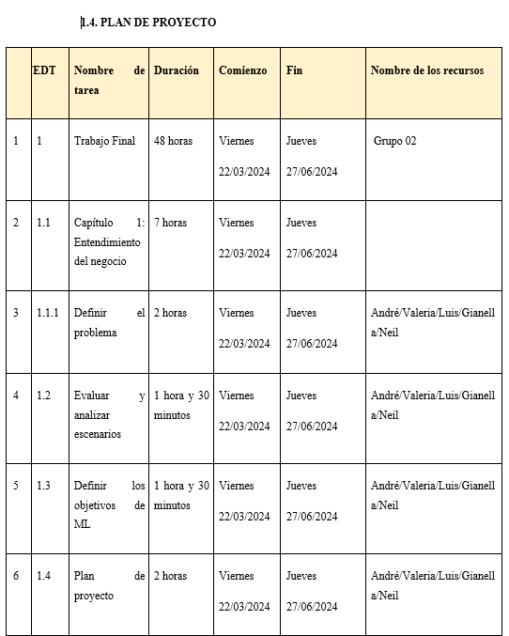
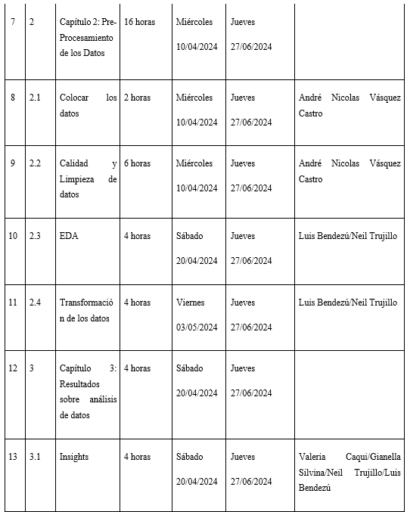
1.4. PLAN DE PROYECTO

Slide 10
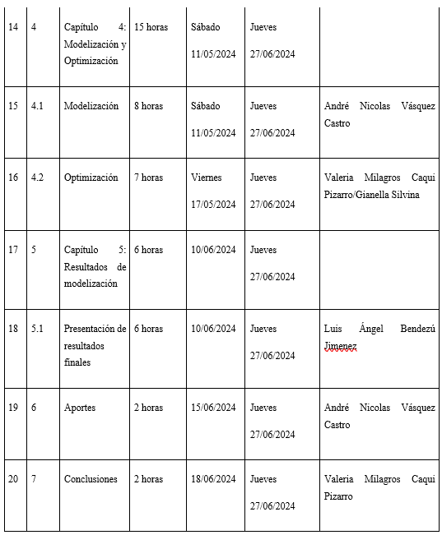
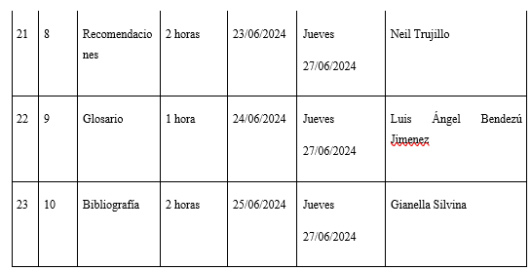
1.4. PLAN DE PROYECTO

Slide 11
PRE-PROCESAMIENTO DE LOS DATOS
(DATA QUALITY & CLEANING)

Slide 12
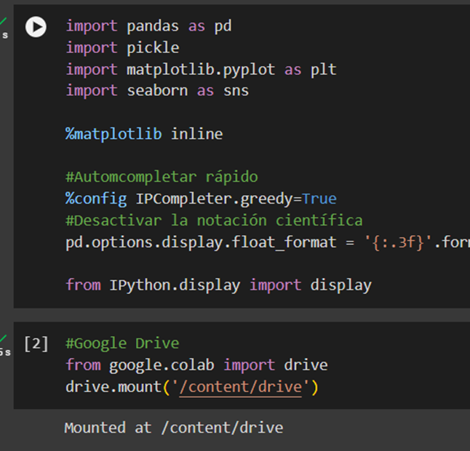
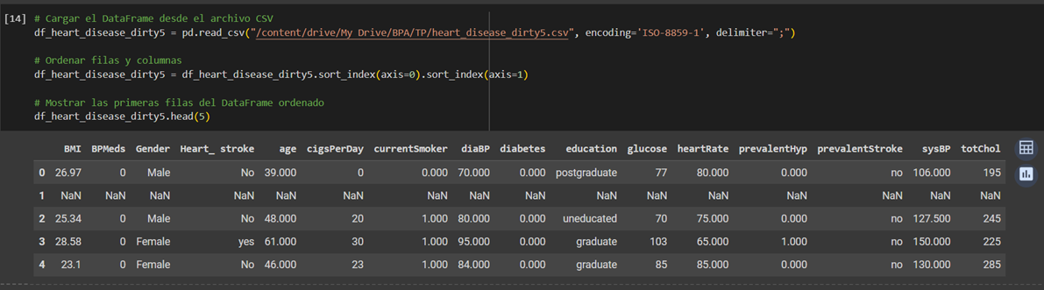
Carga de datos

Slide 13
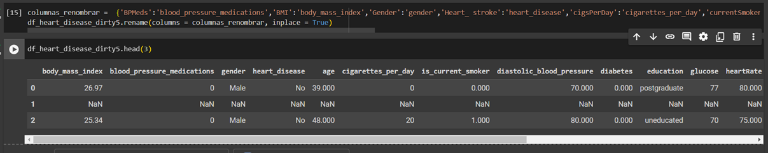
Corrección de cabeceras o headers

Slide 14
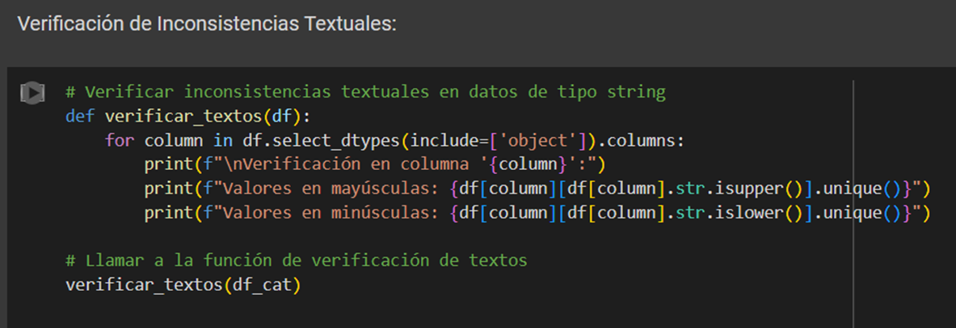
Verificación de inconsistencias textuales

Slide 15
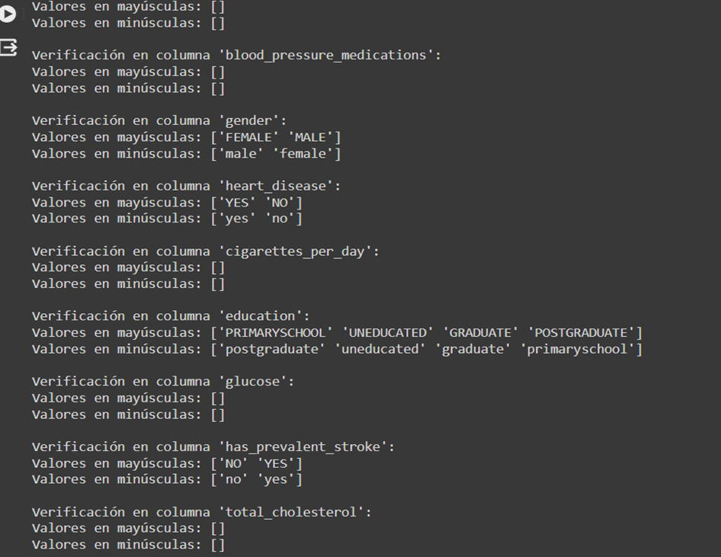
Verificación de inconsistencias textuales

Slide 16
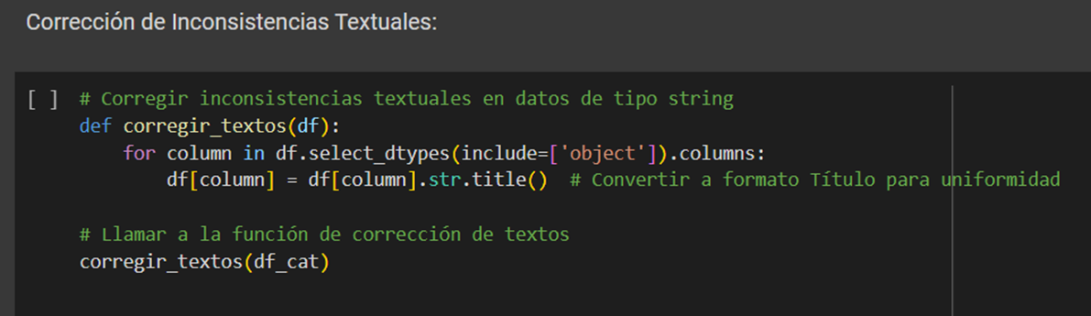
Correcciones de inconsistencias textuales

Slide 17
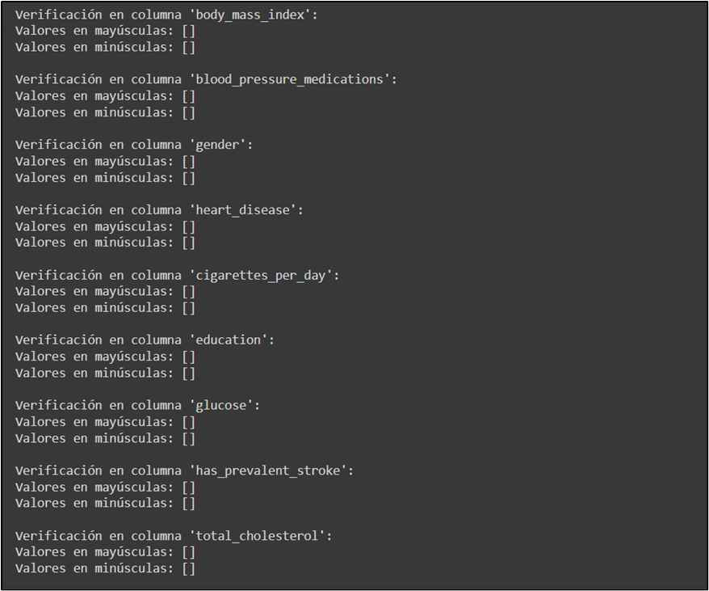
Correcciones de inconsistencias textuales

Slide 18
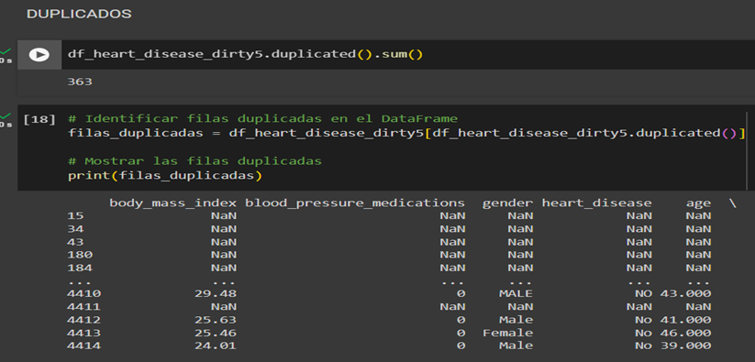
Identificación de celdas duplicadas

Slide 19
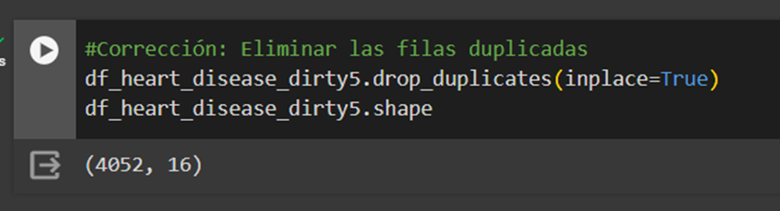
Eliminar celdas duplicadas

Slide 20
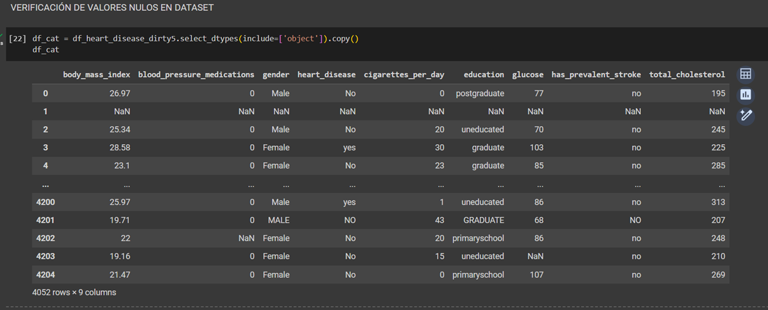
Verificación de valores nulos - categóricas

Slide 21
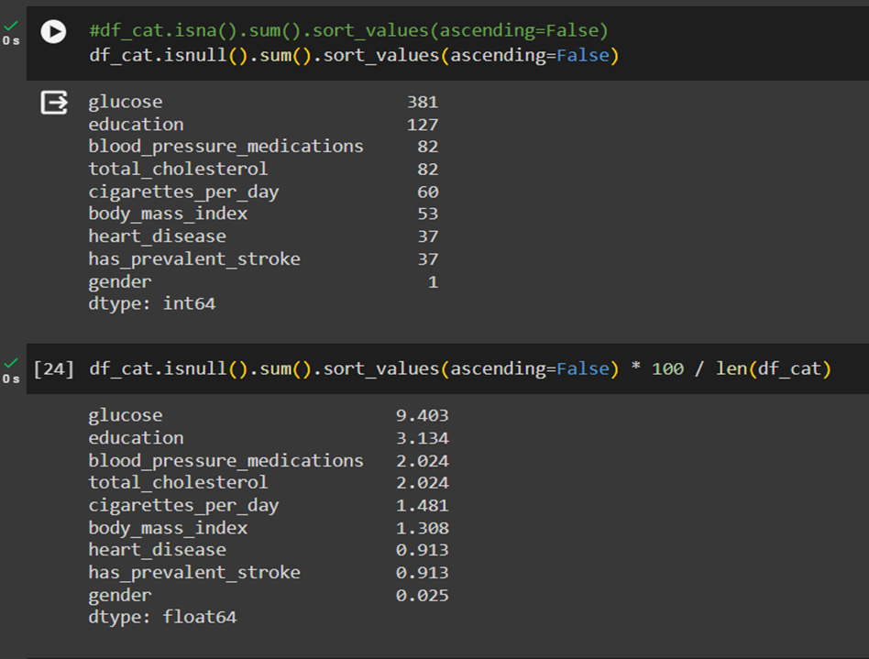
Verificación de valores nulos - categóricas

Slide 22
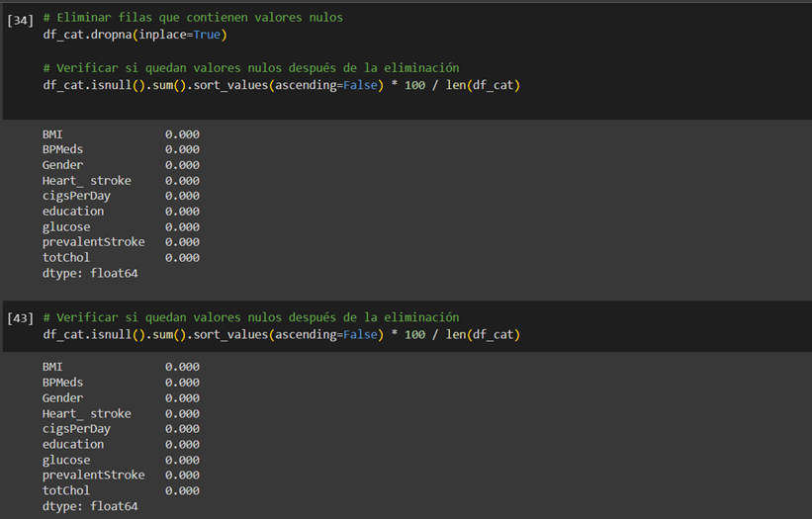
Eliminar valores nulos - categóricas

Slide 23
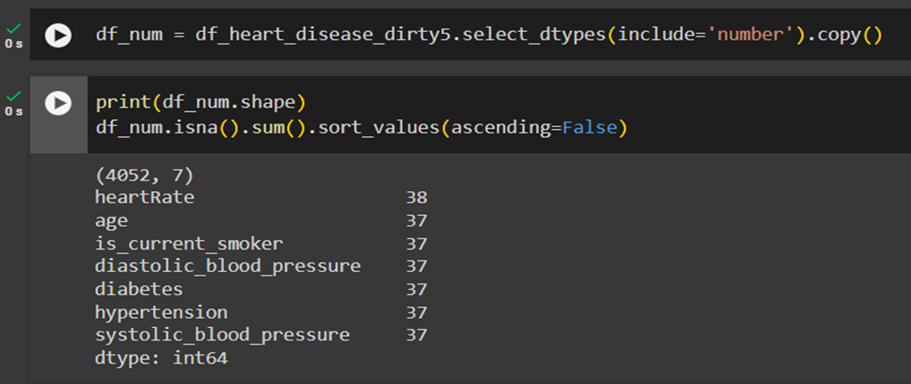
Verificar valores nulos - numéricas

Slide 24
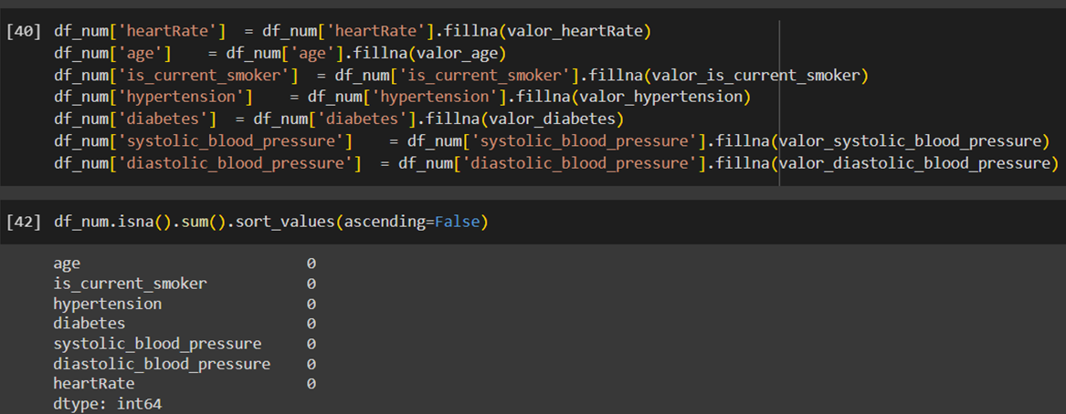
Verificar valores nulos - numéricas

Slide 25
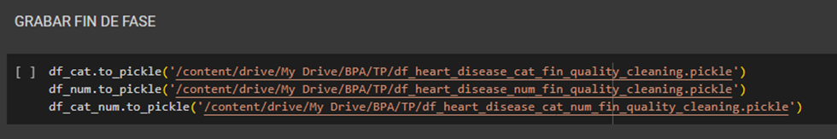
Grabar fin de fase - Data Quality & Cleaning

Slide 26
EDA
(Análisis exploratorio de datos)

Slide 27
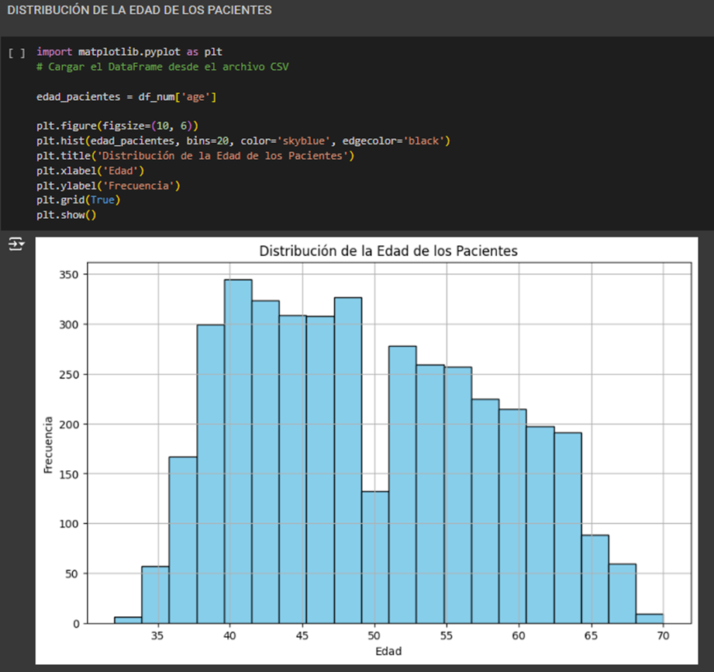
¿Cuál es la distribución de la edad de los pacientes en el conjunto de datos?

Slide 28
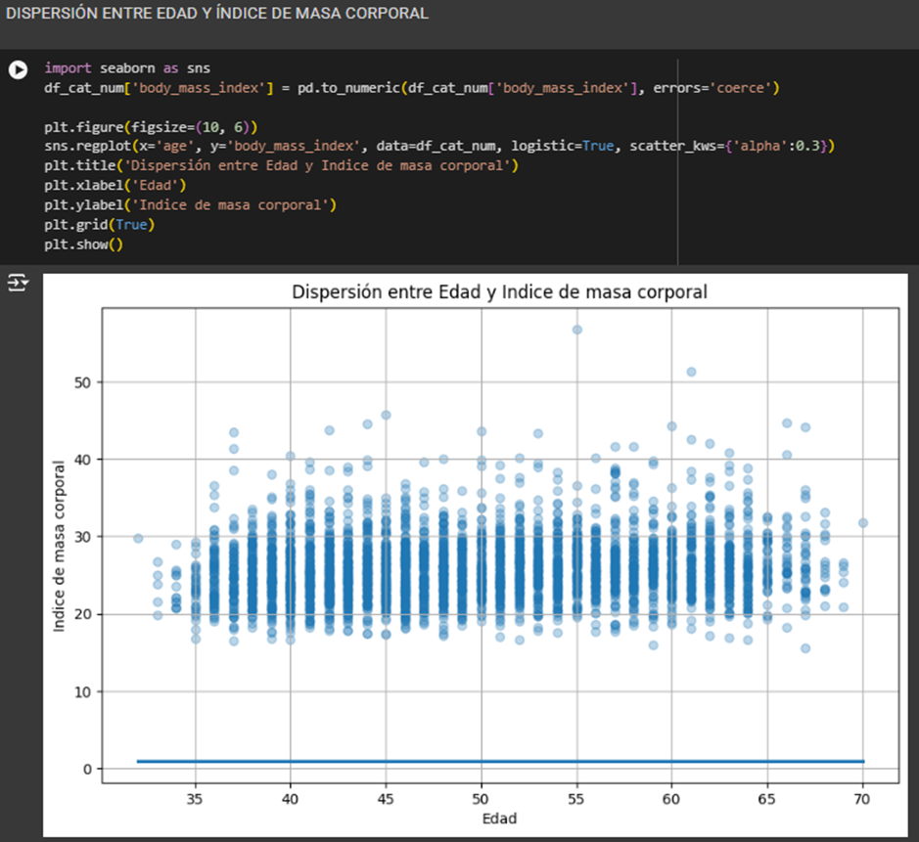
2. ¿Cuál es la distribución del índice de masa corporal (BMI) en la población?

Slide 29
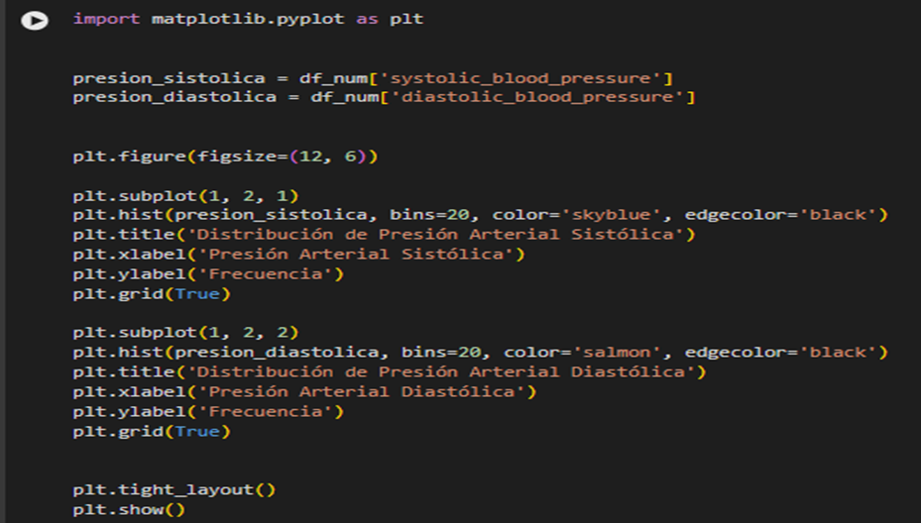
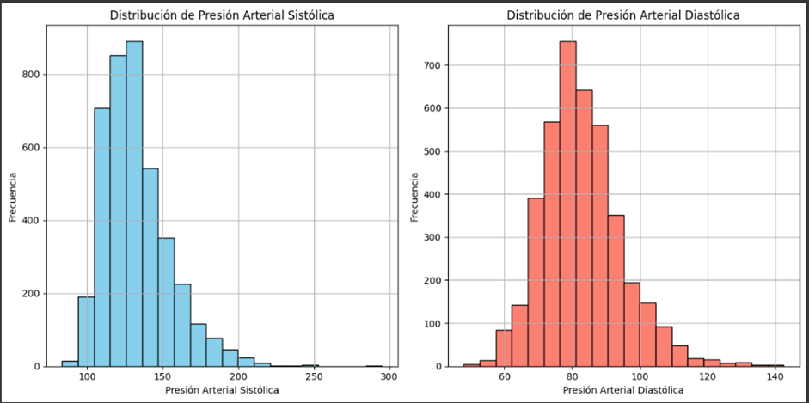
3. ¿Cómo se distribuyen los niveles de presión arterial sistólica y diastólica?

Slide 30
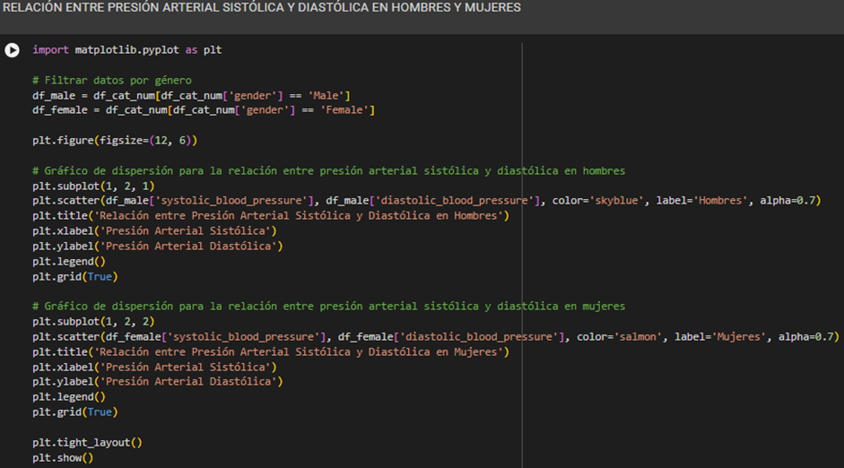
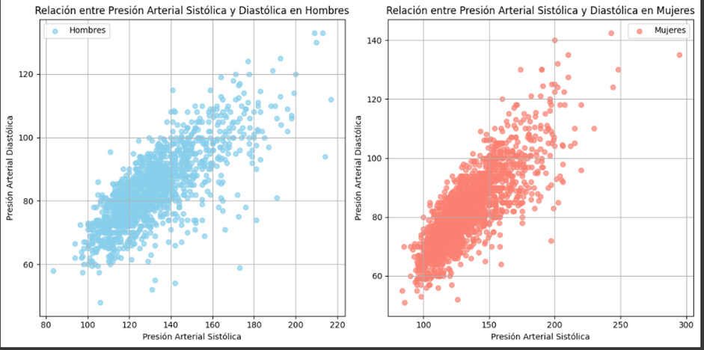
4. ¿Hay alguna correlación entre el género de los pacientes y la prevalencia de enfermedades cardiovasculares?

Slide 31
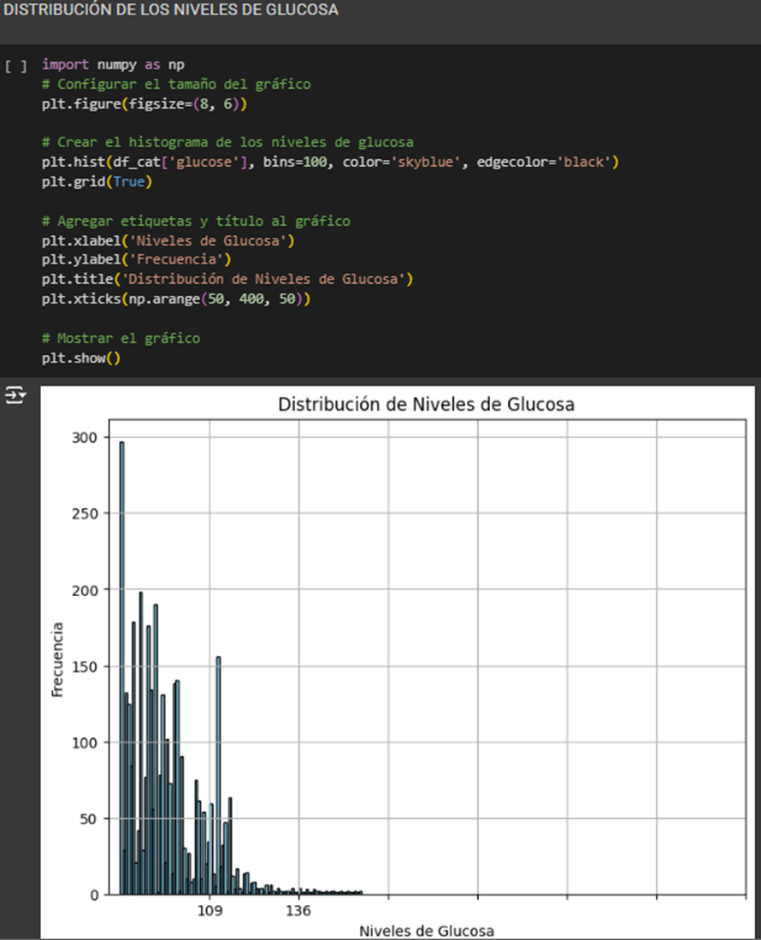
5. ¿Qué género tiene mayores niveles de glucosa en la sangre?

Slide 32
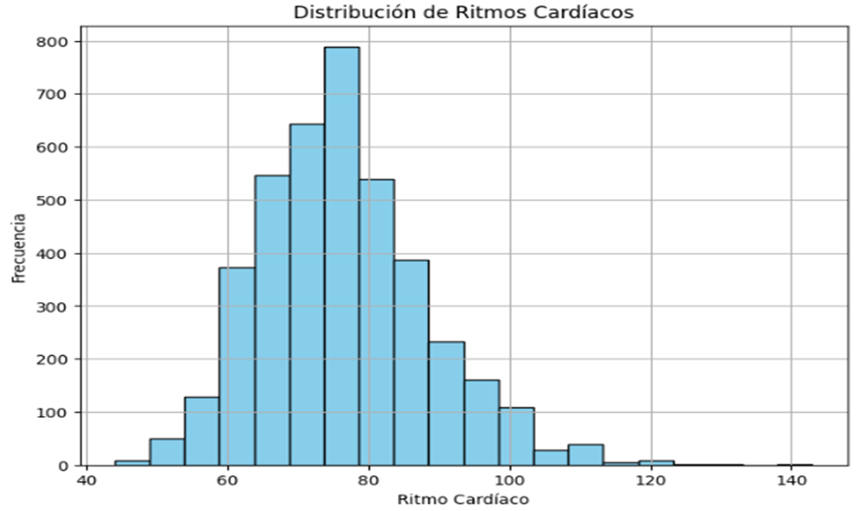
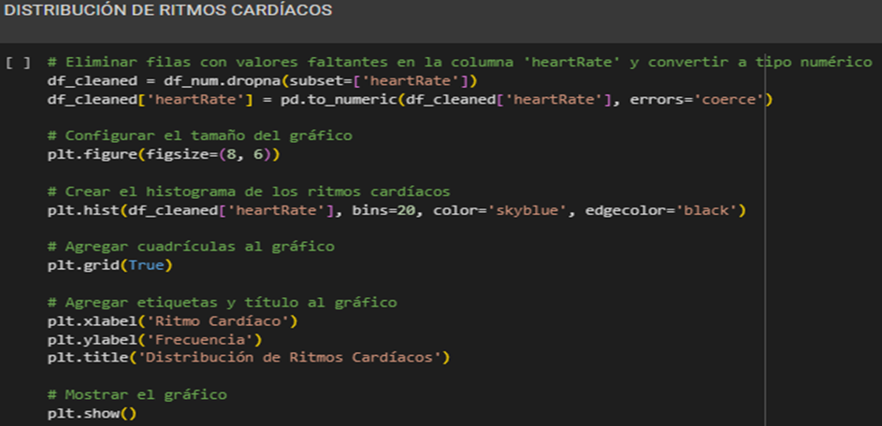
6. ¿Cuántos cigarrillos consumidos por día afectan el nivel acelerado del ritmo cardíaco?

Slide 33
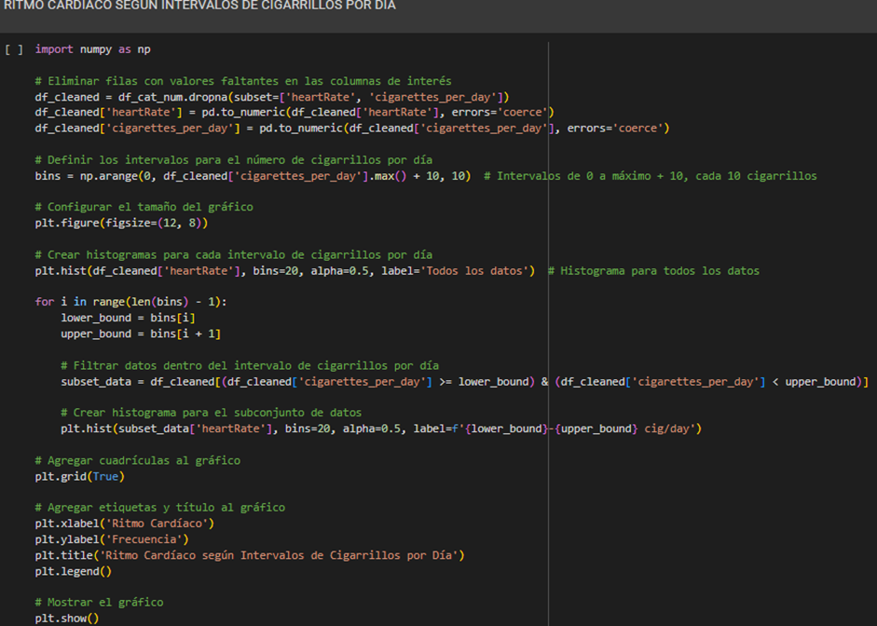
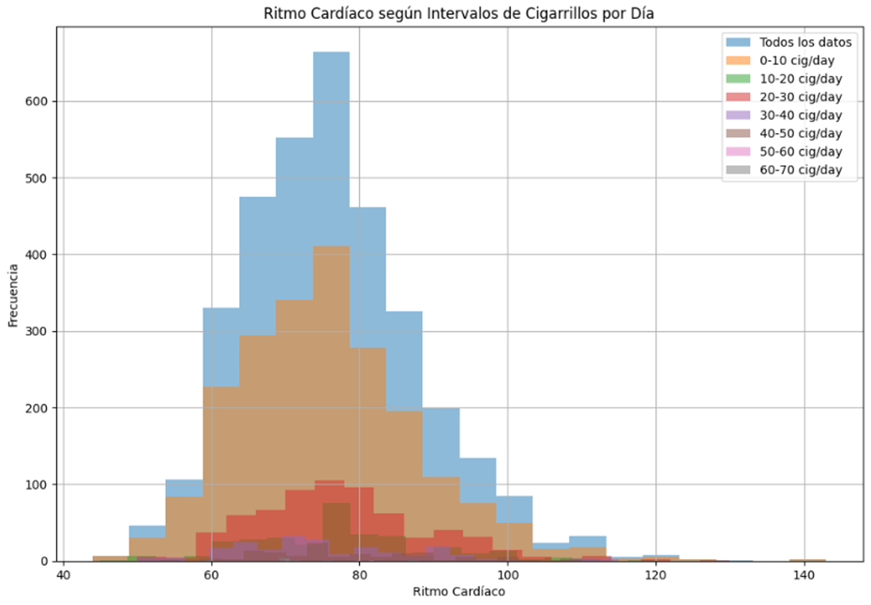
RITMO CARDÍACO SEGÚN INTERVALOS DE CIGARRILLOS POR DÍA

Slide 34
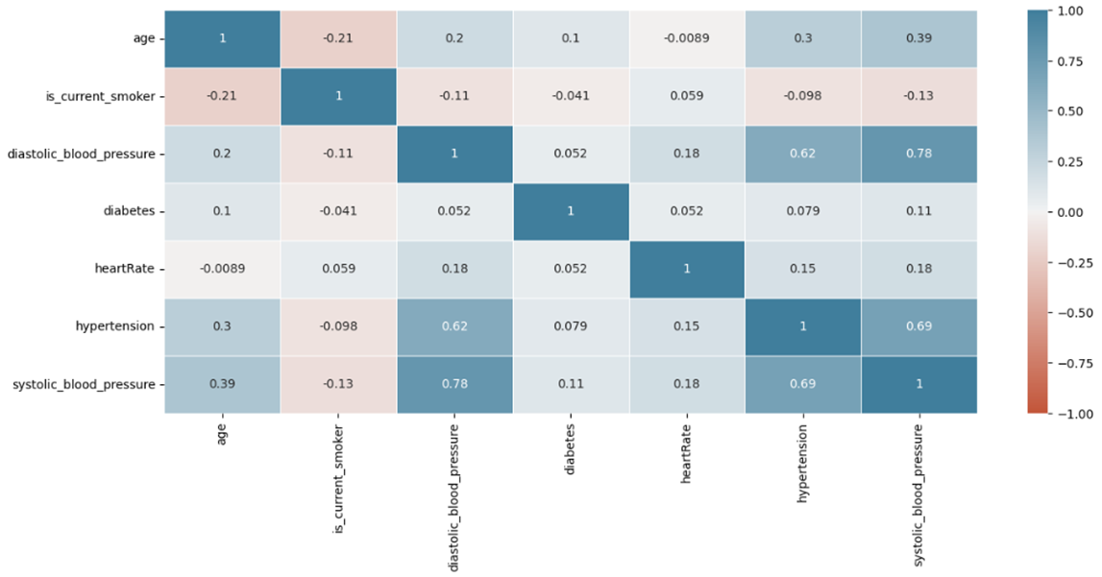
MATRIZ DE CORRELACIÓN

Slide 35
TRANSFORMACIÓN DE LOS DATOS

Slide 36
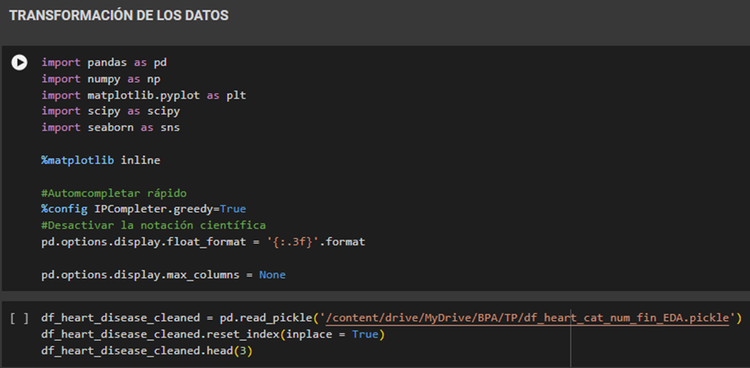
Transformación de los datos

Slide 37
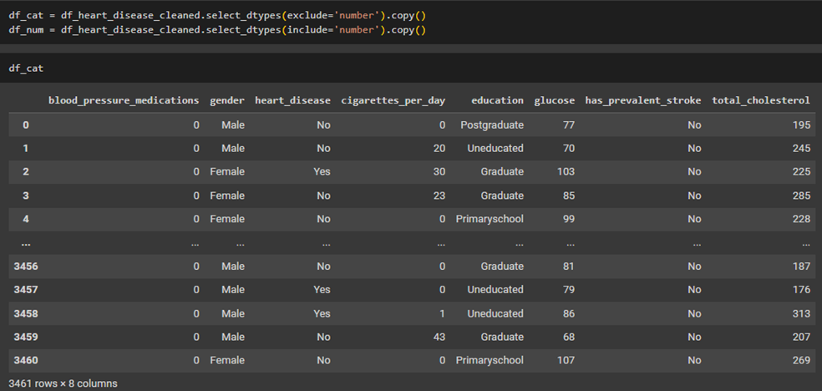
Transformación de los datos a oneHotEncoder - categóricas

Slide 38
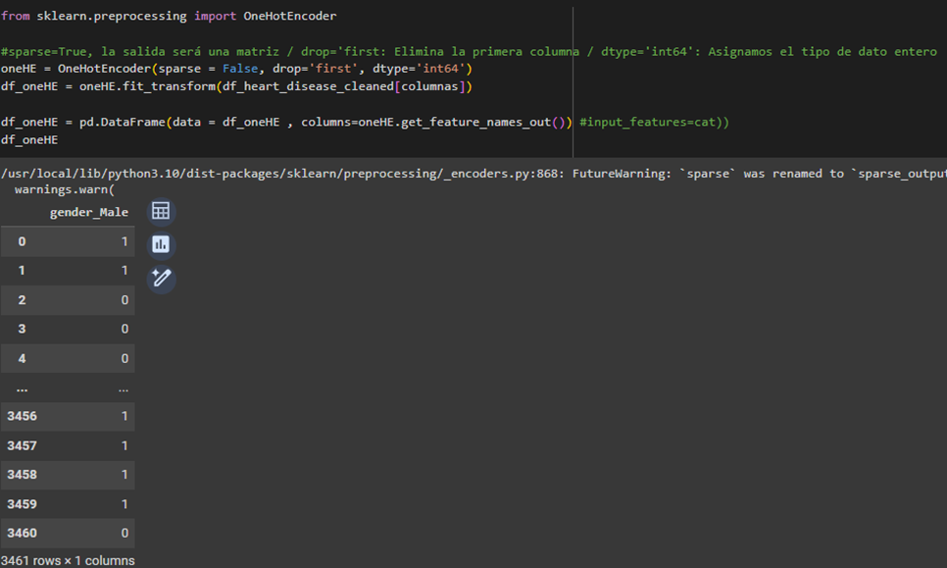
Transformación de los datos a oneHotEncoder - categóricas gender

Slide 39
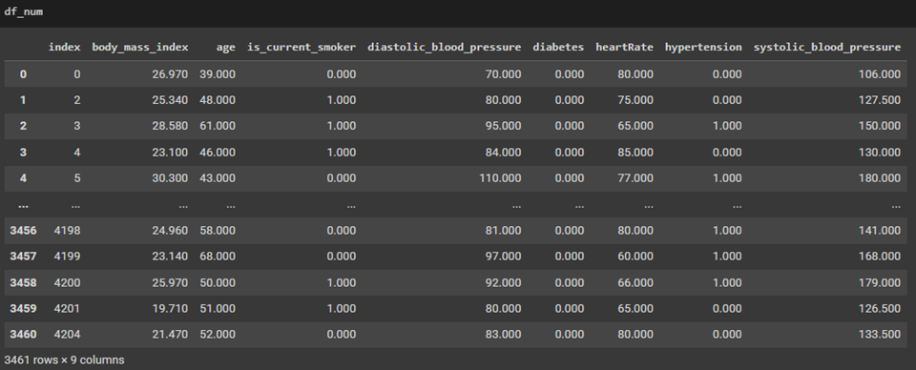
Transformación de los datos a MinMaxScaler - numéricas

Slide 40
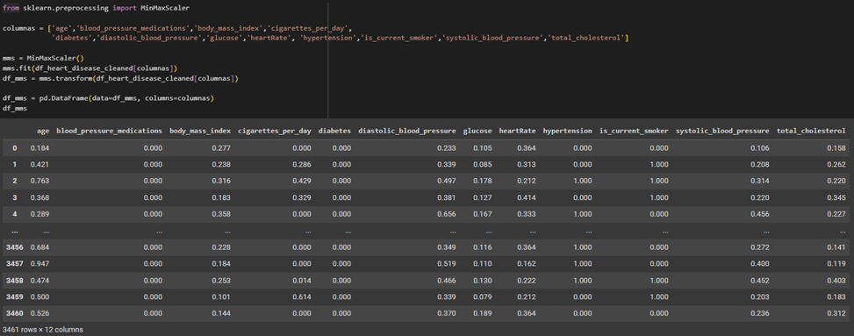
Transformación de los datos a MinMaxScaler - numéricas todas las variables

Slide 41
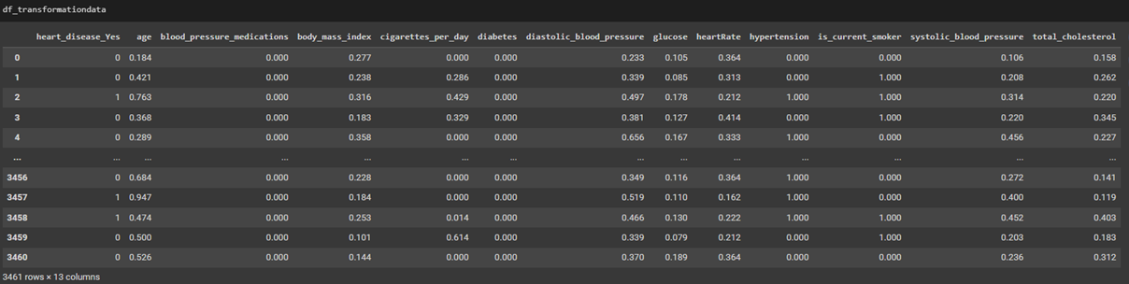
Transformación de los datos - dataframe final

Slide 42
Transformación de los datos - guardar fin de fase

Slide 43
INSIGHTS

Slide 44
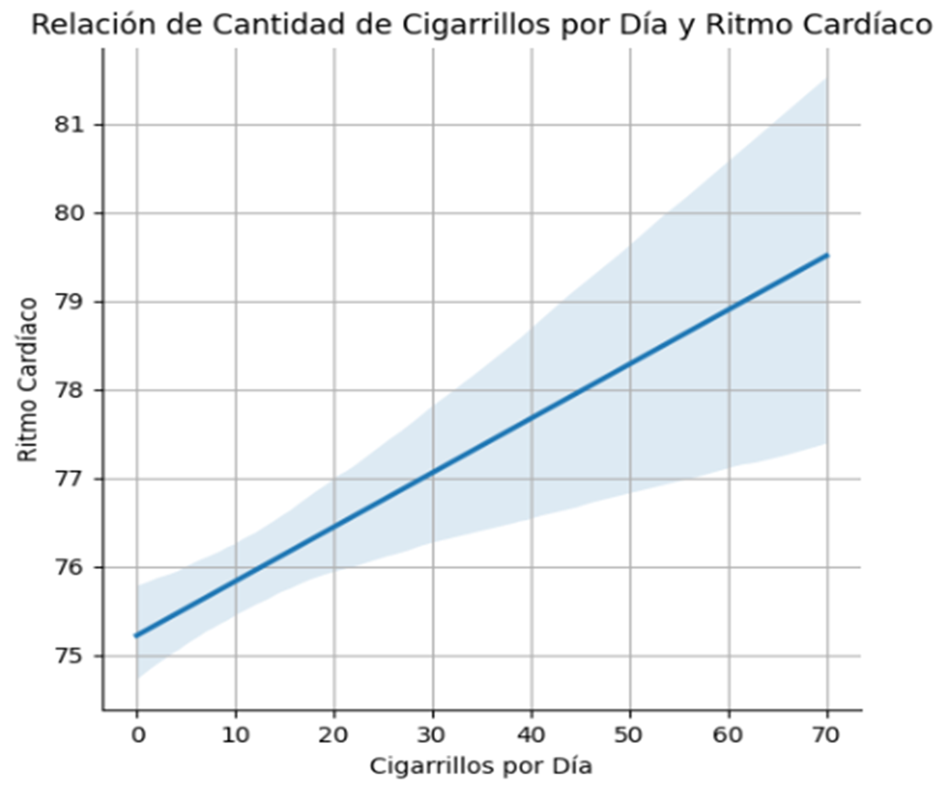
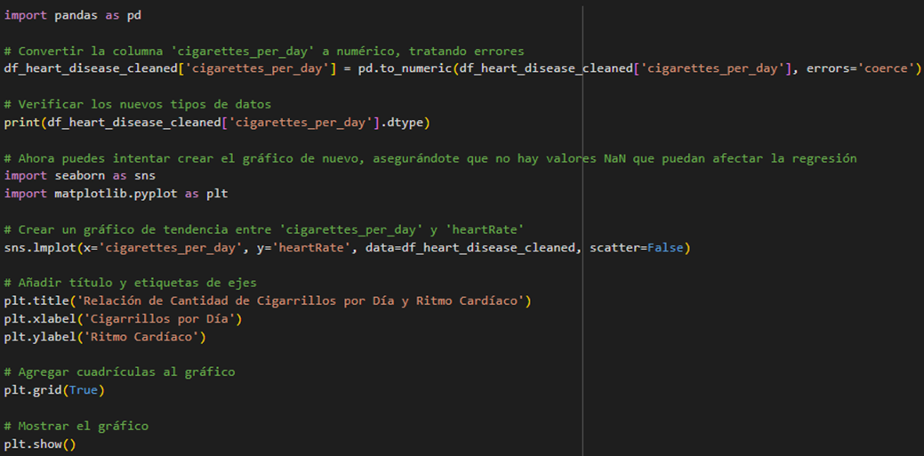
Relación de tendencia de la cantidad de cigarrillos consumidos por día y ritmo cardíaco

Slide 45
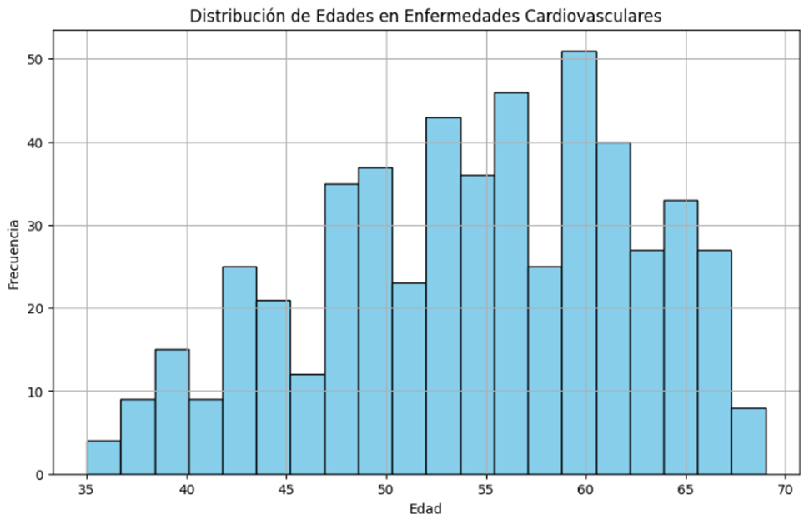
2. Distribución de las edades de las personas afectadas por enfermedades cardiovasculares

Slide 46
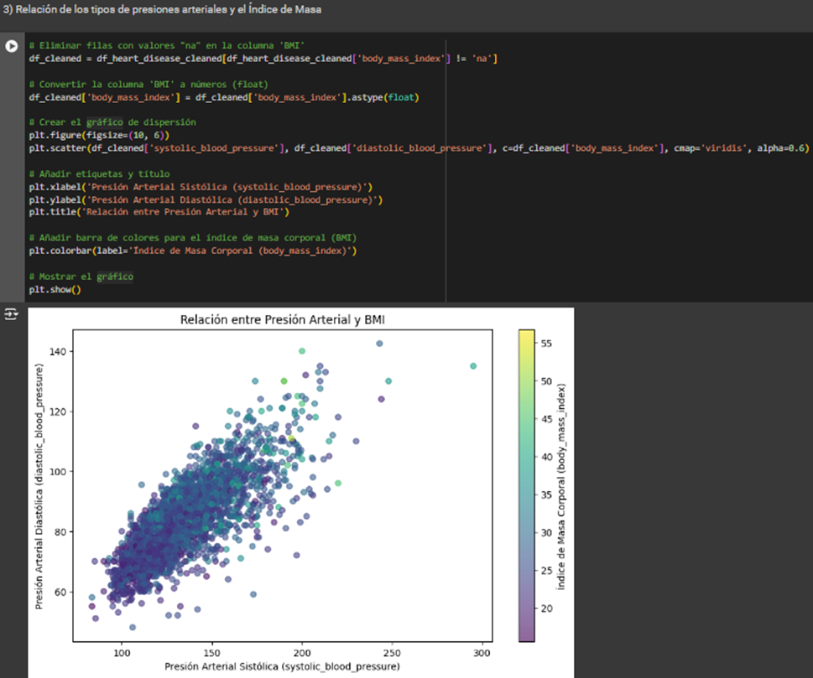
3. Relación de los tipos de presiones arteriales y el Índice de Masa

Slide 47
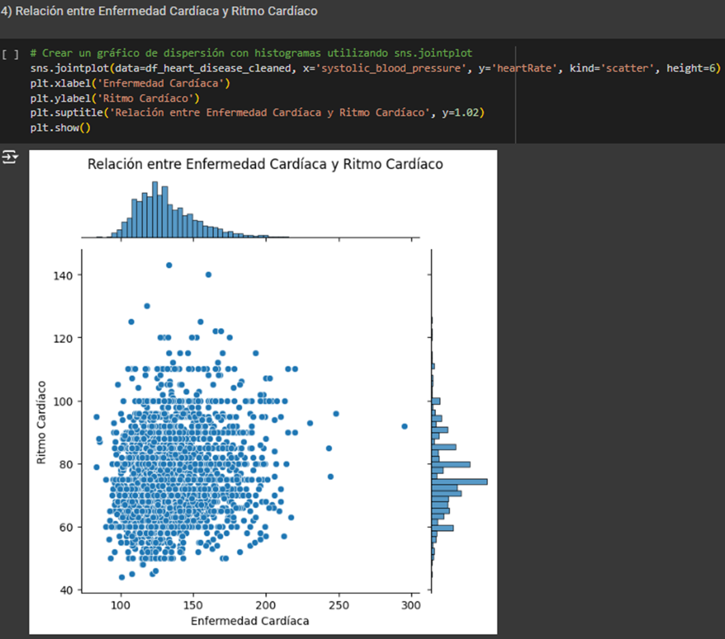
4. Relación entre Enfermedad Cardíaca y Ritmo Cardíaco

Slide 48
MODELIZACIÓN

Slide 49
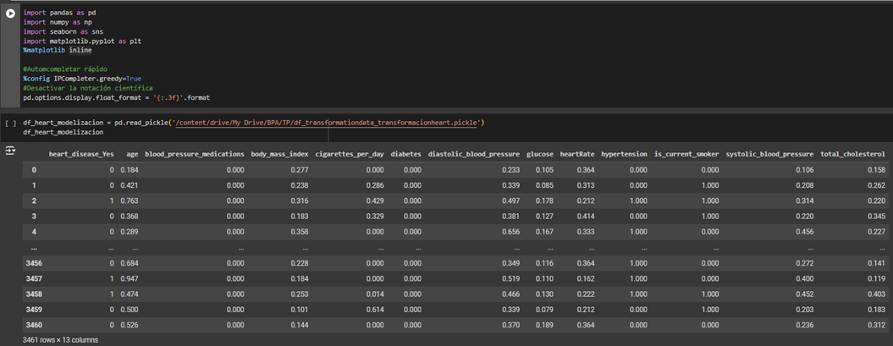
Modelización Random Forest con todas las variables

Slide 50
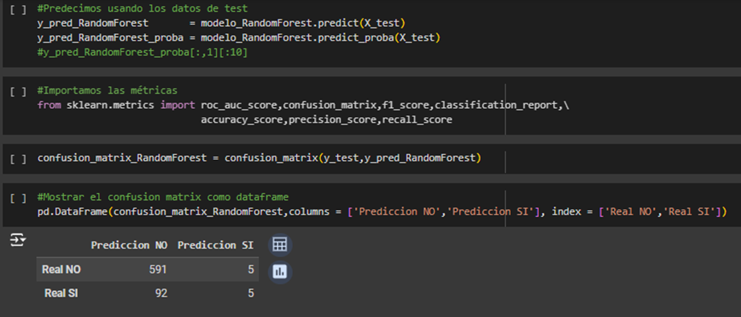
Modelización Random Forest con todas las variables - matriz de confusión

Slide 51
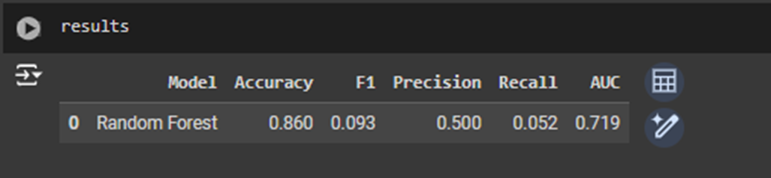
Modelización Random Forest con todas las variables - métricas

Slide 52
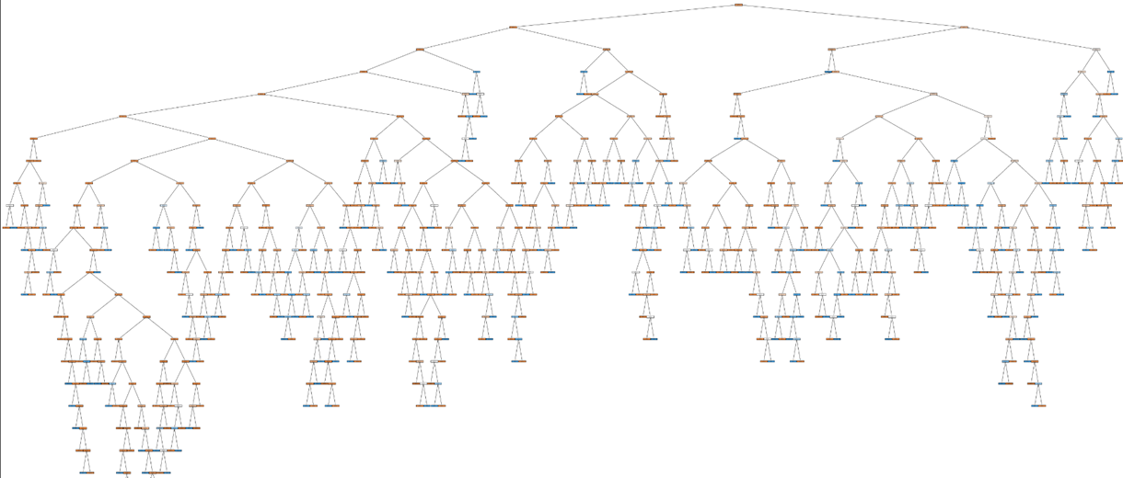
Modelización Random Forest con todas las variables - árboles de decisión

Slide 53
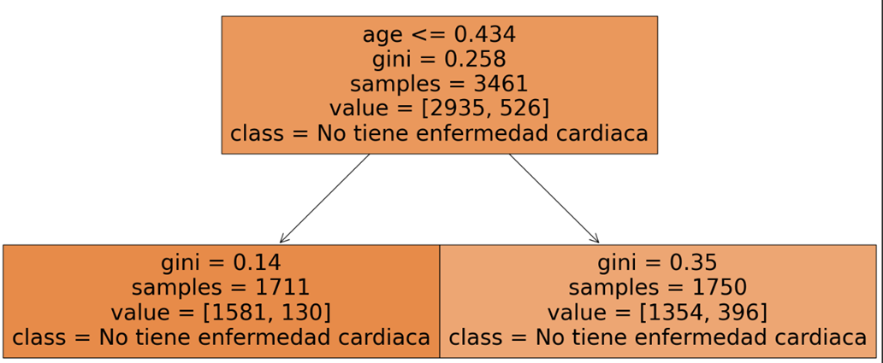
Modelización Random Forest con todas las variables - árboles de decisión

Slide 54
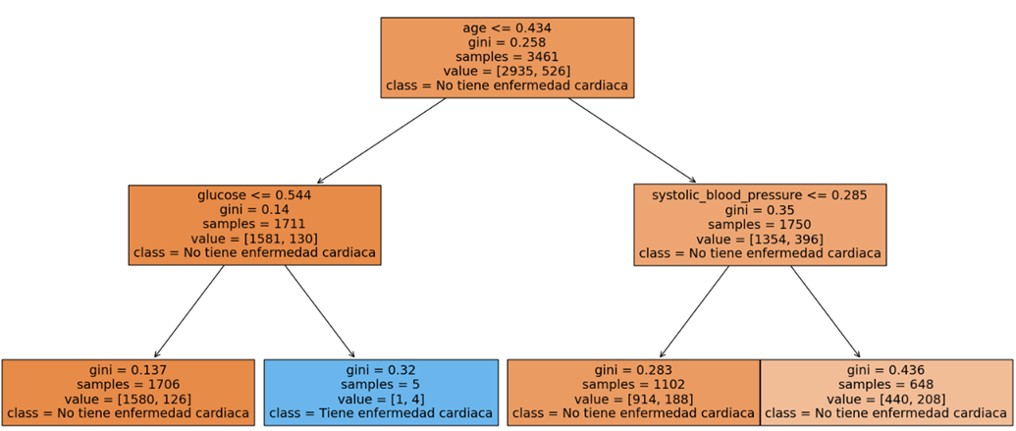
Modelización Random Forest con todas las variables - árboles de decisión

Slide 55
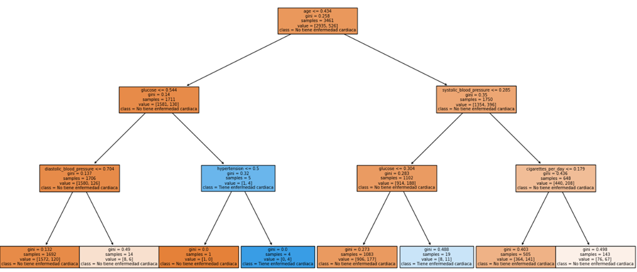
Modelización Random Forest con todas las variables - árboles de decisión

Slide 56

Modelización Random Forest con todas las variables - final

Slide 57

Modelización Random Forest con Feature Selection – Técnica de Random Forest

Slide 58

Modelización Random Forest con Feature Selection – Técnica de Random Forest

Slide 59

Modelización Random Forest con Feature Selection – Técnica de Random Forest

Slide 60

Modelización Random Forest con Feature Selection – Técnica de Random Forest

Slide 61

Modelización Random Forest con Feature Selection – Técnica de Random Forest - matriz de confusión

Slide 62

Modelización Random Forest con Feature Selection – Técnica de Random Forest - métricas

Slide 63

Modelización Random Forest con Feature Selection – Técnica de Random Forest - árboles de decisión

Slide 64

Modelización Random Forest con Feature Selection – Técnica de Random Forest - árboles de decisión

Slide 65

Modelización Random Forest con Feature Selection – Técnica de Random Forest - árboles de decisión

Slide 66

Modelización Random Forest con Feature Selection – Técnica de Random Forest - árboles de decisión

Slide 67

Modelización Random Forest con Feature Selection – Técnica de Random Forest - final

Slide 68

Comparación entre los dos modelos vistos anteriormente

Slide 69
Grabar Fin de Fase del modelo ganador

Slide 70
OPTIMIZACIÓN DEL MODELO GANADOR

Slide 71

Optimización del modelo ganador - Random Forest con Feature Selection – Técnica de Random Forest

Slide 72

Optimización del modelo ganador - Random Forest con Feature Selection – Técnica de Random Forest (GRID SEARCH)

Slide 73

Optimización del modelo ganador - Random Forest con Feature Selection – Técnica de Random Forest (GRID SEARCH) - Mejores parámetros

Slide 74

Optimización del modelo ganador - Random Forest con Feature Selection – Técnica de Random Forest (GRID SEARCH) - Mejores parámetros

Slide 75
PRESENTACIÓN DE RESULTADOS FINALES DESPUÉS DE OPTIMIZAR EL MODELO GANADOR

Slide 76

Resultados finales del modelo ganador Random Forest con Feature Selection – Técnica de Random Forest

Slide 77

Resultados finales del modelo ganador Random Forest con Feature Selection – Técnica de Random Forest - métricas

Slide 78

INTERPRETACIÓN Y CONCLUSIONES DE LOS RESULTADOS FINALES

Slide 79

CONCLUSIONES

Slide 80

RECOMENDACIONES

Slide 81
EXPLICACIÓN DEL DASHBOARD DE HEART DISEASE POWER BI

Slide 82
¡GRACIAS!

